Slide 1
Quick Start Guide - Production Code
Generado el 24 de November de 2025

Slide 2
Resumen Ejecutivo
Documento: Quick Start Guide - Production Code
Secciones: 40
Tablas: 0
Palabras: 476

Slide 3
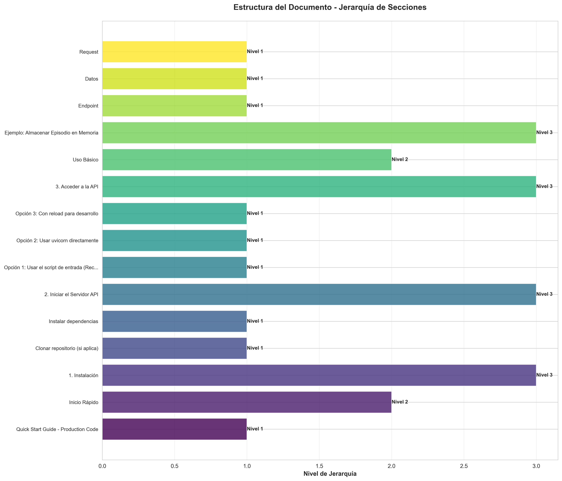

Slide 4
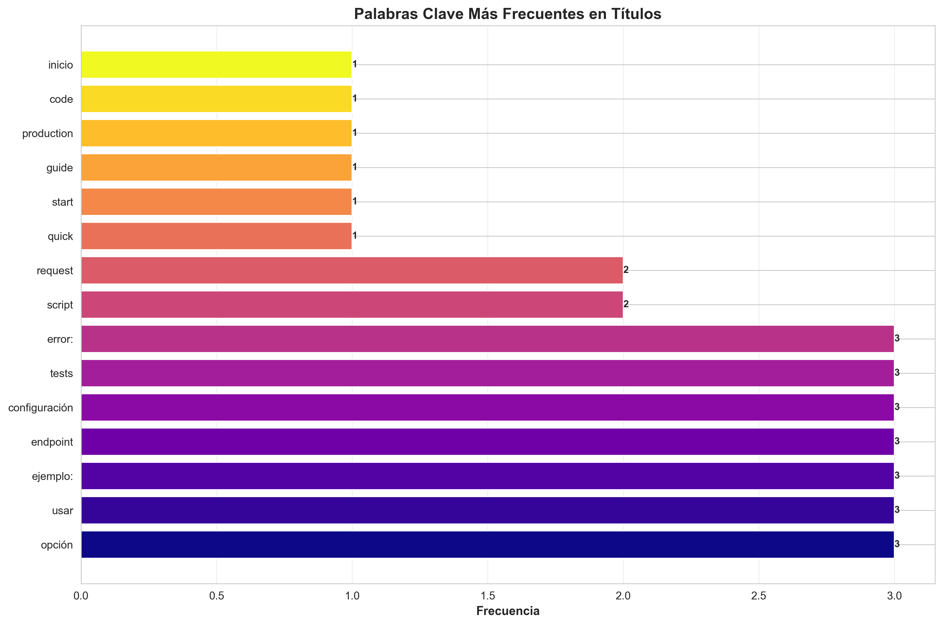

Slide 5
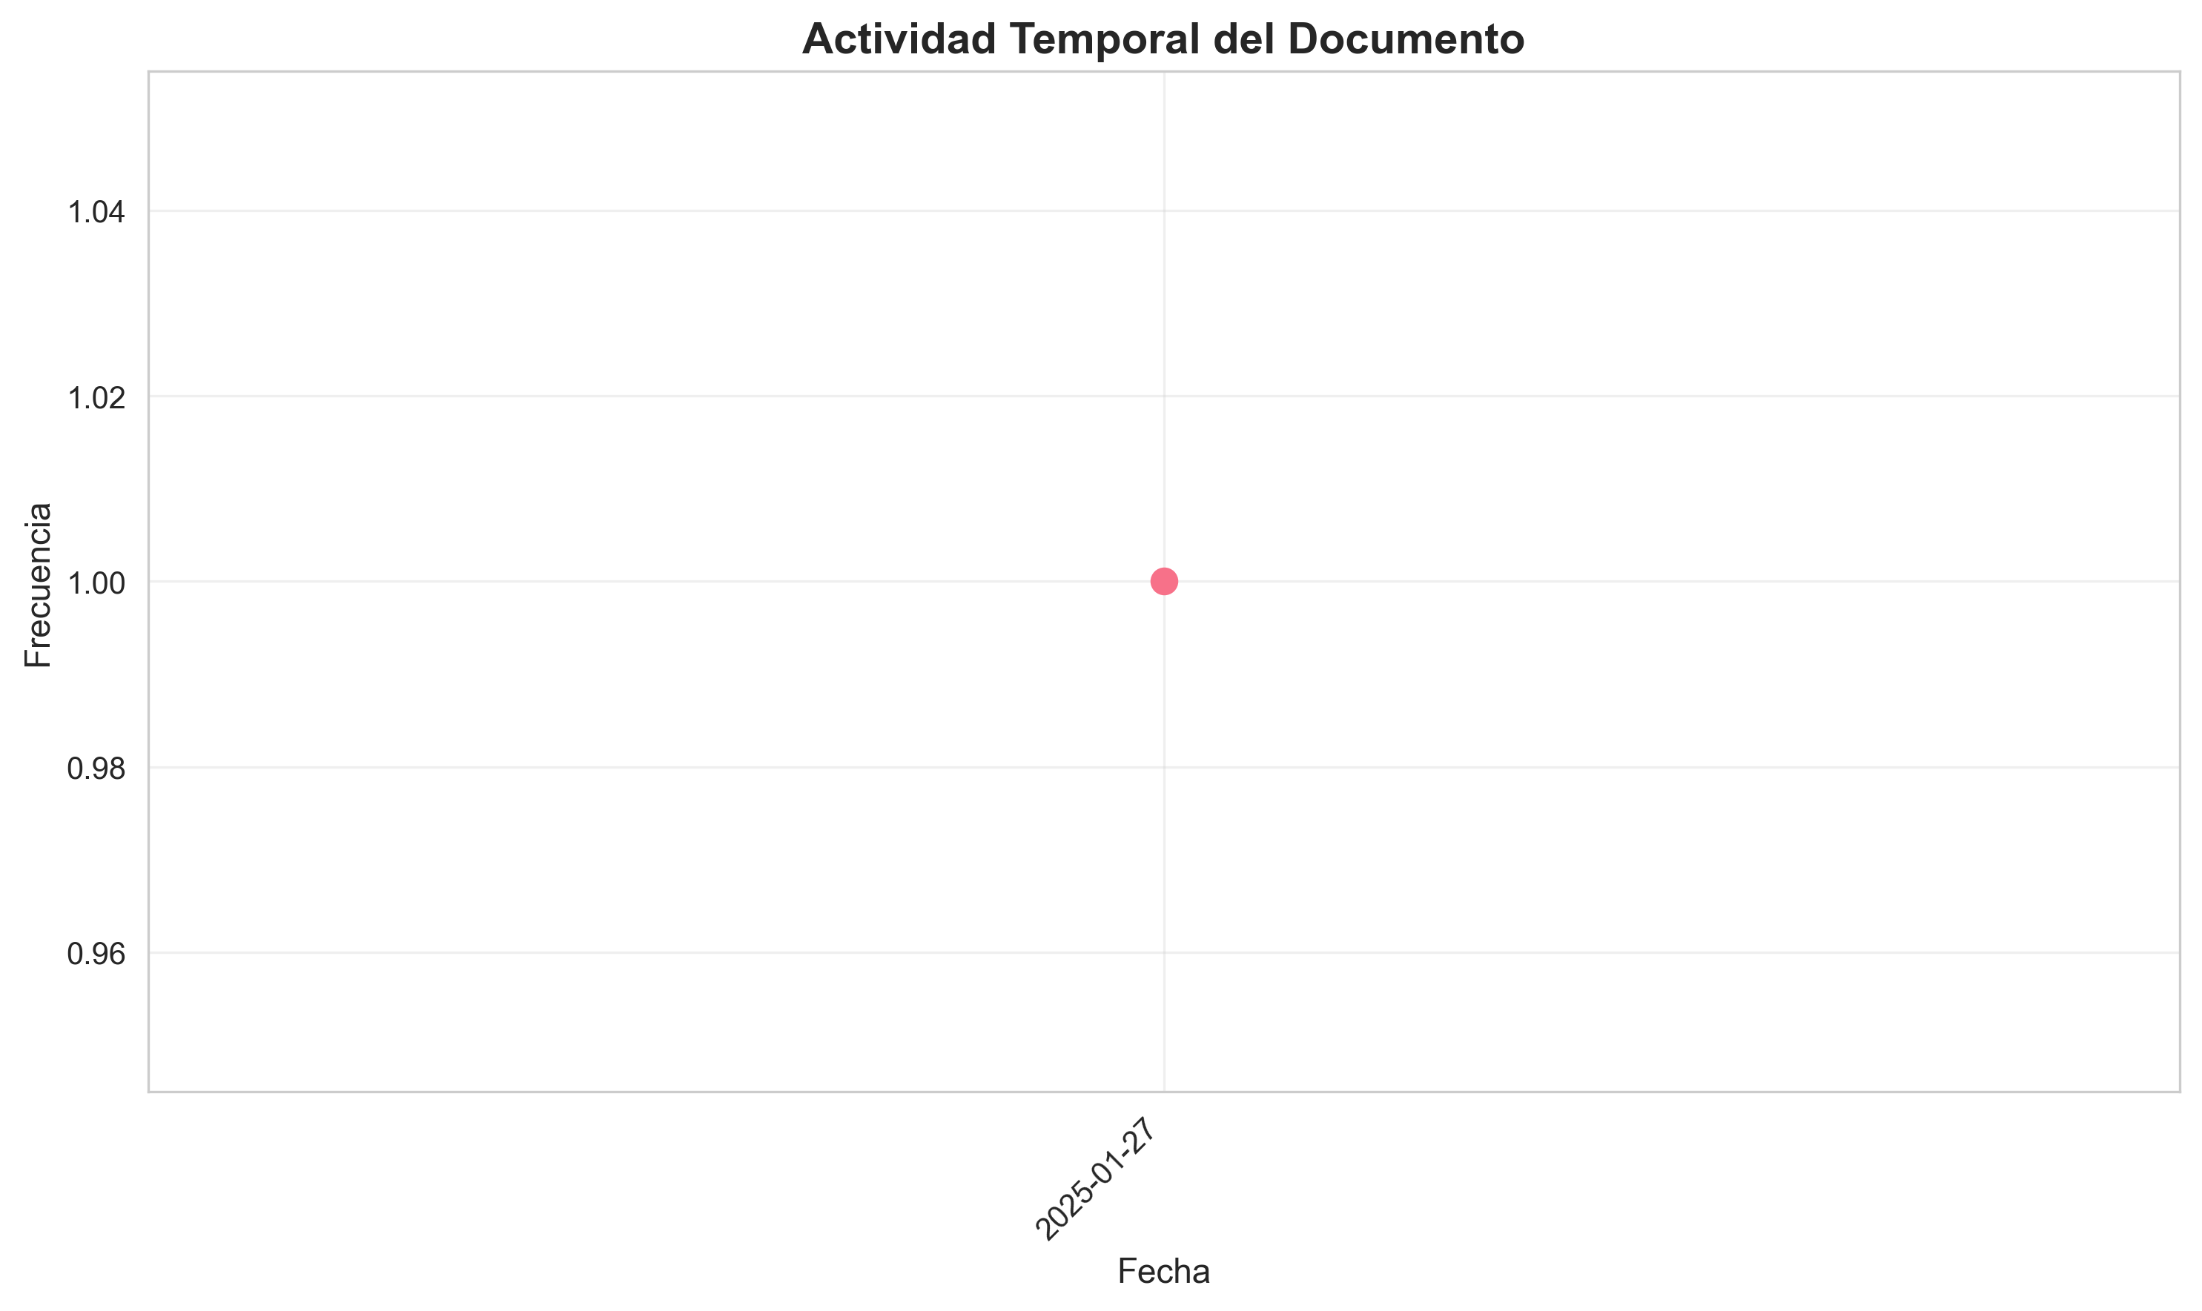

Slide 6
Quick Start Guide - Production Code

Slide 7
Inicio Rápido

Slide 8
1. Instalación

Slide 9
Clonar repositorio (si aplica)
git clone <repository-url>
cd production_code

Slide 10
Instalar dependencias
pip install -r requirements.txt

Slide 11
2. Iniciar el Servidor API

Slide 12
Opción 1: Usar el script de entrada (Recomendado)
python api_server.py

Slide 13
Opción 2: Usar uvicorn directamente
uvicorn application:app --host 0.0.0.0 --port 8000

Slide 14
Opción 3: Con reload para desarrollo
python api_server.py --reload

Slide 15
3. Acceder a la API

